Slide 1
Sistema de
Gestión de inventario.
- Valentina Hoyos Montalvo
-Katalina Jissell Antequera Gil
-Sebastian Camilo Calderon Avila
-Windy Patricia Lozano Wilchez

Slide 2
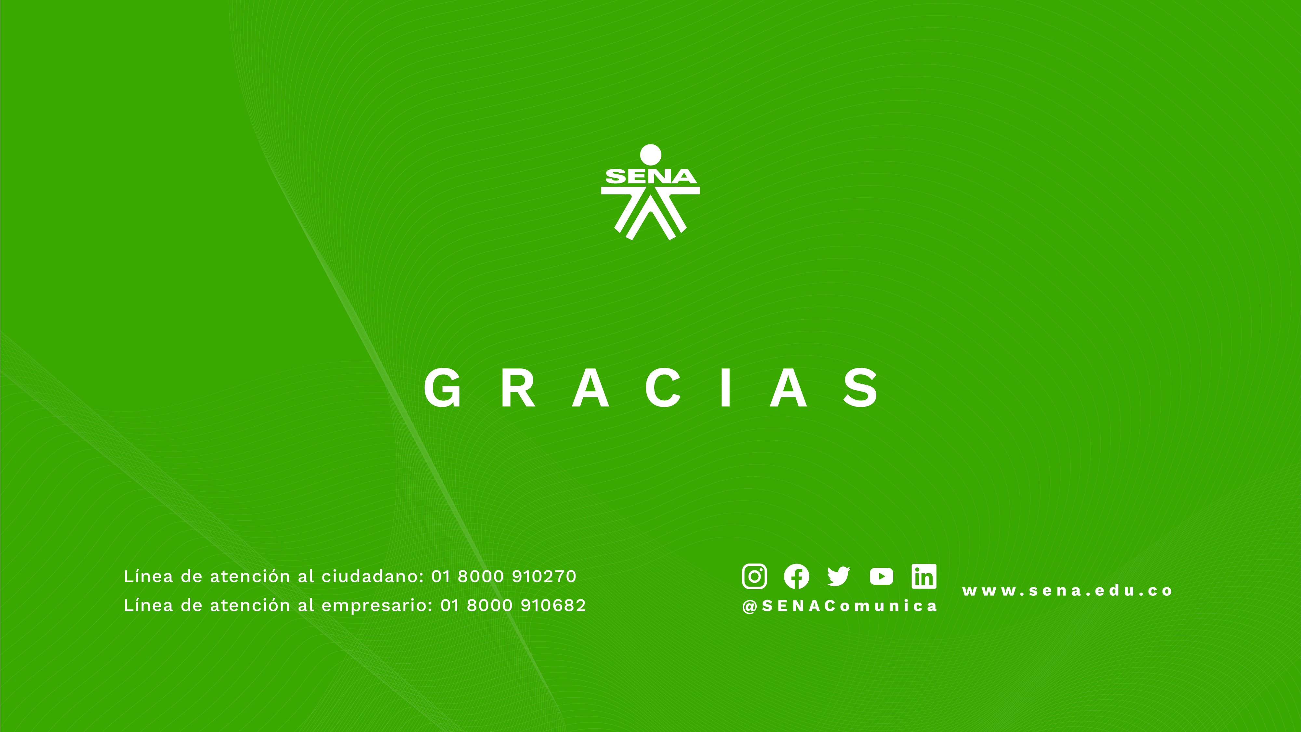

Objetivo
General.
Desarrollar un sistema de información que permita a la empresa DistriOchoa gestionar su inventario para la entrada de alimentos.

Slide 3

Objetivos específicos
Proporcionar inventario periódico de productos en proceso que permita registrar, actualizar, eliminar, e incluya alertas de bajo stock.
Implementar una gestión de perfiles que facilite el registro, actualización, consulta y eliminación de datos de proveedores y empleados.
Agregar un módulo para registrar y controlar salidas de inventario, actualizando el stock y generando reportes detallados.
Facilitar la generación de reportes periódicos de confirmación de ventas, entradas de mercancía y devoluciones de la misma.
Implementar una gestión de proveedores que permita evaluar su rendimiento y facilitar el reabastecimiento.
Facilitar una gestión de devoluciones que incluya reportes detallados del proceso de devoluciones de productos.

Slide 4
MODULOS
GESTIÓN DE INVENTARIO
GESTIÓN DE USUARIOS
Registrar, actualizar y eliminar productos.
Consultar historial de entradas y salidas.
Emitir alertas y notificaciones automáticas por bajo stock, exceso de stock o productos próximos a caducar.
Registrar salidas de productos y descontarlas automáticamente del inventario..
Registrar, actualizar y eliminar usuarios.
Asignar roles y permisos personalizados.
Consultar perfiles de usuarios.
GESTION DE PROVEEDORES Y DEVOLUCIONES
REPORTES
Registrar y gestionar datos de proveedores.
Gestionar órdenes de compra y seguimiento.
Generar reportes de rendimiento de proveedores.
Registrar devoluciones, incluyendo motivo y cantidad.
Gestionar devoluciones por empleados..
Generar reportes de inventario, productos vendidos y próximos a agotarse.
Generar reportes de ventas diarias, semanales y mensuales.
Visualizar informes de entradas de mercancías.
Emitir reportes de devoluciones por producto..

Slide 5
Planteamiento del problema
DistriOchoa carece de un mecanismo adecuado para registrar las frutas y verduras que ingresan a la empresa, lo que lleva a que los empleados gestionen la información únicamente de manera verbal. Esta deficiencia provoca que los empleados gestionen la información errónea y en tiempos más largos, lo que a su vez genera errores en el control de mercancía. La falta de visibilidad sobre los niveles de stock dificulta la toma de decisiones relacionadas con el reabastecimiento, aumentando así el riesgo de desabastecimiento o exceso de productos. Esta situación refleja una necesidad crítica de un sistema que permita un manejo organizado y preciso del inventario.
Pregunta problema
¿Qué características y funcionalidades debe tener un sistema de información especializado en gestión de inventario para que la empresa DistriOchoa pueda mejorar el control de sus productos, minimizar errores en el manejo manual y optimizar la planificación de compras y reabastecimiento?

Slide 6
Alcance del Proyecto
El sistema de gestión de inventario apoyará las áreas de logística y operaciones de DistriOchoa, centrándose en el registro, control y seguimiento sus alimentos. Sin embargo, no incluirá procesos de gestión de ventas ni atención al cliente.
Las funcionalidades principales que se implementarán con este sistema incluyen el registro de productos, que permitirá agregar, actualizar y eliminar artículos en el inventario; el control de stock, que ofrecerá monitoreo continuo de niveles de inventario con alertas para productos en bajo stock; y la generación de reportes, que facilitará la creación de informes sobre movimientos de la entrada de mercancías.

Slide 7
Justificación
Este sistema de información será de gran utilidad para DistriOchoa, ya que proporcionará herramientas que beneficiarán empleados, propietarios y facilitará la información interna con proveedores. Este software automatizará el registro y seguimiento de productos, reduciendo errores y mejorando el control de inventario, mientras que las alertas de bajo stock permitirán un reabastecimiento ágil. Además, abordará la falta de visibilidad en los niveles de stock, facilitando decisiones informadas y minimizando riesgos de desabastecimiento o exceso de productos. La ausencia de un sistema adecuado afecta la eficiencia y la satisfacción del cliente, por lo que un sistema moderno es clave para optimizar la planificación de compras y mantener la competitividad.

